Slide 1
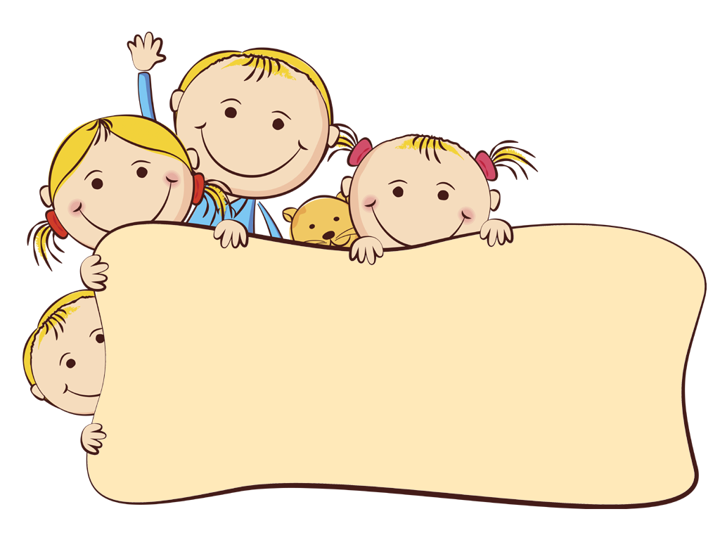
Муниципальное бюджетное дошкольное образовательное учреждение
«Детский сад № 34 «Теремок»
города Димитровграда Ульяновской области»
Инновационная игровая технология «Развивайка-парашют» в работе с детьми с ОВЗ
Подготовила:
Воспитатель- Пырова Екатерина Анатольевна.

Slide 2
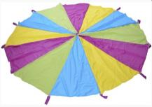
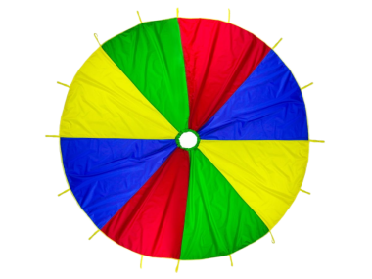
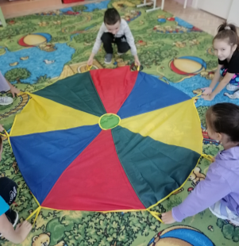
«Развивайка-парашют» — это современная педагогическая игровая технология, предназначенная для развития детей с ограниченными возможностями здоровья. Она помогает им овладеть игровыми и коммуникативными навыками, а также способствует развитию внимания, памяти, воображения, речи и координации движений.

Slide 3
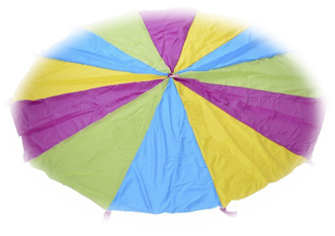
Актуальность темы
Актуальность выбранной темы объясняется тем, что в условиях введения федеральных государственных образовательных стандартов , педагог может сам выбрать такие методы, формы и средства которые позволят любое занятие сделать не только полезным, но и увлекательным, весёлым и объединяющим всех детей группы. С этой целью мы используем современное педагогическое игровое пособие «Развивайка-парашют». Он выполнен из яркой ткани (1,5 метров в диаметре) и состоит из нескольких цветных секторов, по кругу которого расположены ручки. Парашют настолько привлекателен сам по себе, что обычно детей не приходиться долго уговаривать – они сами мчатся к нему со всех ног.

Slide 4
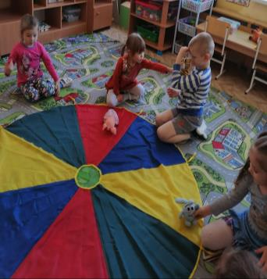

Цель данной технологии — помочь детям с особыми возможностями здоровья адаптироваться к социуму и научиться взаимодействовать с окружающими.
Задачи современной педагогической игровой технологии «Развивайка-парашют»: профилактика и преодоление стрессовых состояний; развитие творческих способностей и познавательной активности; развитие навыков сотрудничества и межличностного взаимодействия; развитие эмоциональной сферы и отзывчивости.
Алгоритм работы: Игры и упражнения с «Развивайка-парашютом» проводятся в порядке возрастания сложности. Необходимо избегать длительного пребывания детей в одних и тех же позах и долгих объяснений заданий.

Slide 5
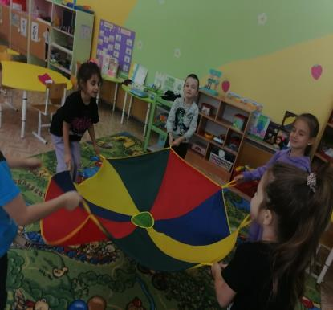
Игры на снятие нервно-психического напряжения .
«Морские волны»
— игра для детей любого возраста, активизирует и успокаивает.
Начинаем с мелких волн, раскачиваем парашют сильнее, устраиваем шторм, постепенно уменьшаем, приговаривая о стихании ветра. Можно заменить слова музыкой: громкая или быстрая — сильные волны, тихая или медленная — слабые волны.

Slide 6

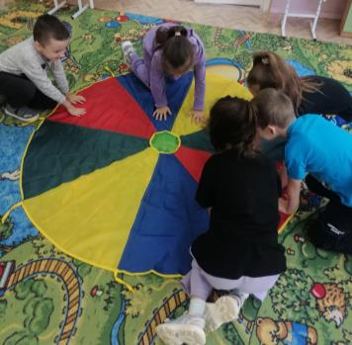
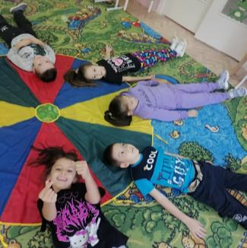
«Левая, правая!» — развивает произвольность психических процессов и пространственные представления.
«Озорные букашки»
Возраст: 2–7 лет
Цель: релаксация, психологический этюд
Взрослые надувают парашют, дети в это время лежат «ромашкой». Парашют поднимается, дети двигаются хаотично.

Slide 7
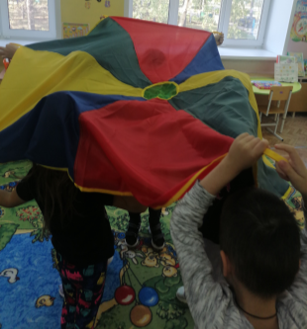
«Терем-теремок».
Возраст: 2–7 лет.
Цель: снятие психоэмоционального напряжения.
Взрослые 3–4 человека надувают парашют и говорят: «Терем-терем-теремок, кто-кто в теремочке живёт…» Пошёл дождик: кап-кап-кап. Дети прячутся в домик.

Slide 8

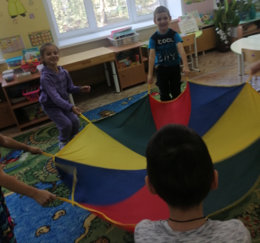
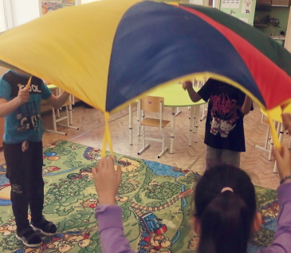
«Чудо пузырь»
Возраст: 3–7 лет
Цель: эмоциональная разрядка
Купол парашюта надуть максимально, со словом «бах!» сдуть.
«Доброжелательное животное»
Возраст: 5–7 лет
Цель: сплочение детского коллектива, понимание чувств других, поддержка и сопереживание
Ведущий говорит: «Встаньте в круг, возьмитесь за ручки парашюта. Мы — одно большое доброе животное. Послушаем, как оно дышит: на вдох — шаг вперёд, на выдох — назад (3 раза). Так бьётся его сердце: сильные удары ногами, шаг вперёд, назад (3 раза). Мы берём дыхание и стук сердца животного себе».

Slide 9
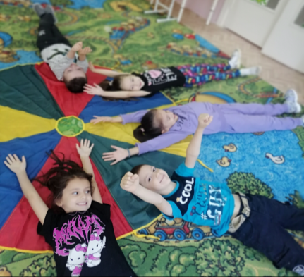
«Умный бегемотик».
Педагог произносит рифмовку:
Бегемотики лежали, бегемотики дышали.
То животик поднимается (вдох),
То животик опускается (выдох).
Упражнение может выполняться в положении сидя и сопровождаться рифмовкой:
Сели бегемотики, потрогали животики.
То животик поднимается (вдох),
То животик опускается (выдох).
Игра «Ласковое слово»
Цель игры — научить детей образовывать существительные в уменьшительно-ласкательной форме, расширить словарный запас, развить ловкость и быстроту реакции.
Педагог называет любое существительное, а ребёнок должен назвать его в уменьшительно-ласкательной форме и поднять сектор парашюта. Например: мяч — мячик; стол — столик…

Slide 10
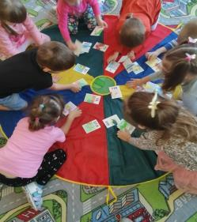
Игра «Добавь слог»
Цель игры — развить фонематический слух у детей. Дети стоят вокруг парашюта и поднимают его, если педагог произносит слог, например, «ба». Если педагог произносит слог «бы», то дети опускают парашют.
Игра «Нужные слова найди»
Цель игры — научить детей выделять в словах заданный звук, расширить их словарный запас, развить фонематический слух, память и внимание.
Педагог раскладывает на парашюте картинки и называет их, а затем предлагает детям разделить картинки на несколько групп по заданному звуку. Например, на синий сектор можно положить картинки, в названии которых есть звук «м», на красный — с звуком «а», а на зелёный — со звуком «мь».
Заключение
Анализ практического применения современной педагогической игровой технологии «Развивай-парашют» свидетельствует о том, что дети с ограниченными возможностями здоровья в процессе игры развивают свои коммуникативные навыки, учатся взаимодействовать друг с другом, а также снимают нервно-психическое напряжение и становятся более раскрепощёнными.

Slide 11
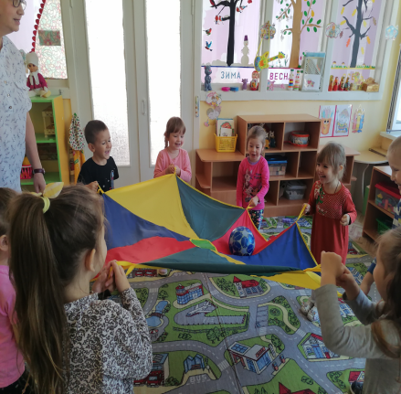
Спасибо за внимание!

